Slide 1
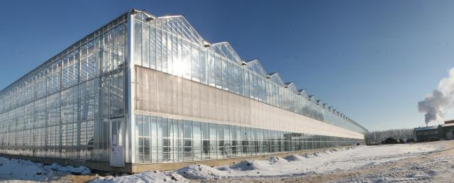
Теплицы 5-го поколения:
Active Climate Active Air
КОНСТРУКЦИЯ
Большая высота конструкций, равная 7 метрам, позволяет увеличить расстояние между крышей и верхушками растений.

